Slide 1
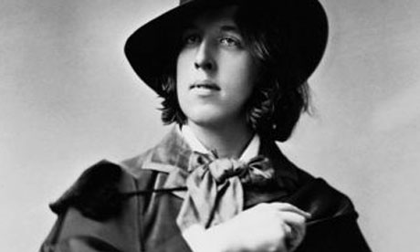
OSKARAS VAILDAS
(Oscar Fingal O’Flahertie Wills Wilde)
1854 spalio 16 d.– 1900 lapkričio 30 d.
Vyr. mokytoja D. Rutkauskaitė

Slide 2

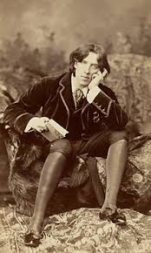
TRUMPI FAKTAI
Airių kilmės anglų dramaturgas, poetas, rašytojas.
Laikomas vienu žymiausių karalienės Viktorijos laikmečio dramaturgų.
Jo vardą išgarsino pjesės, aforizmai, taip pat romanas „Doriano Grėjaus portretas“.

Slide 3
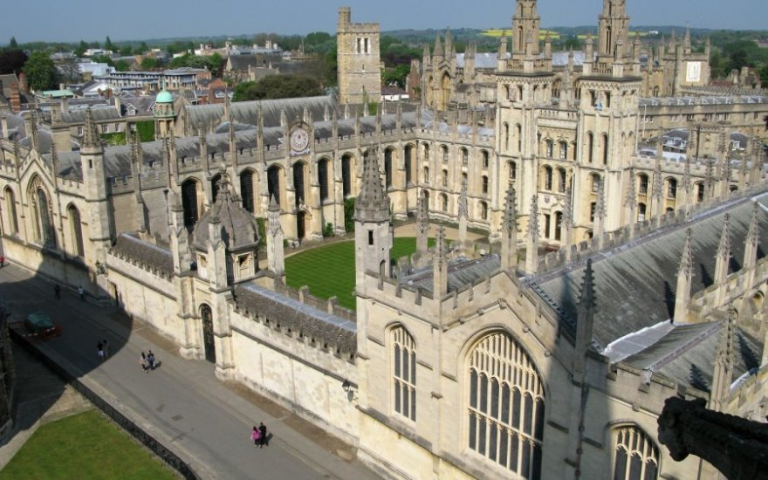
Poeto išsilavinimas – Dublino Trejybės koledže studijavo klasikinę literatūrą, vėliau su pagyrimu baigė Oksfordo universitetą.
Poeto elgesys ir idėjos – maištingi, ekstravagantiški.
Kūrybos principas – „menininkas yra gražių daiktų kūrėjas.”
Kūrybos žanrai – aforizmai, eilėraščiai, straipsniai, pasakos, komedijos, romanas.
Su žmona Constance Lloyd susilaukė dviejų sūnų – Cyril ir Vyvyan.

Slide 4
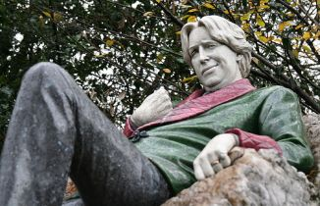
Įdomesni faktai
Motina troško dukters, todėl Oskarą iki devynerių rengė kaip mergaitę, užaugino jam ilgus plaukus.
Gražuolis lepūnėlis ūgtelėjęs tapo koledžų pažiba.
Oskarui sekėsi kalbos, mėgo senąją literatūrą, mitologiją, menus.
Per daug “negrauždamas” mokslų, O. Vaildas su pagyrimu baigė Oksfordo universitetą.
Nors neįgijo jokios profesijos, tačiau išsinešė iš jo daugybę ekstravagantiškų idėjų.

Slide 5
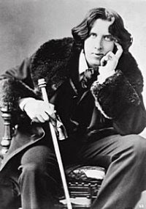
Oskaras buvo estetas – maištininkas (efektingi drabužiai ir grakšti kalba).
Jis net sukūrė estetinį kostiumą – laisvus marškinius su atverčiama apykakle ir dailiu kaklaraiščiu, dažniausiai žalios spalvos, surišamu stambiu mazgu.
Jis buvo tikras gėlių vaikas: mėgo dideles, įspūdingas aguonas, lelijas ir saulėgrąžas.
Iš Oskaro šaipėsi, tyčiojosi, piešė jo karikatūras.
Jis rašo eilėraščius, skaito paskaitas ir jį vadina „estetikos profesoriumi”.
Oskaras važinėja po Ameriką, kitus kraštus ir visus skatina sugrįžti prie grožio idealų.

Slide 6
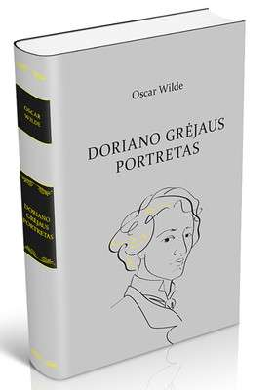
DORIANO GRĖJAUS PORTRETAS

Slide 7
1. Tai vienintelis autoriaus išspausdintas romanas.
2. 1890 m. jis pasirodė žurnale Lippincott’s Monthly Magazine.
3. Romanas parašytas per 3 savaites. Norėta romaną uždrausti.
4. Laikomas filosofiniu romanu.
5. Kūrinyje pasakojama apie Dorianą Grėjų – Bezilio Holvardo paveikslo pozuotoją.
6. Nagrinėjamos nuodėmės, meno, grožio ir kultūros reikšmės idėjos.

Slide 8
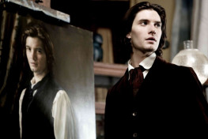
Dorianas Grėjus
17 metų jauna asmenybė.
Gražus, turtingas ir priviligijuotas jaunuolis, turintis viską, ko reikia maloniam gyvenimui.
Dorianas pradeda perdėtai vertinti savo grožį, jaunystę, juslinius malonumus ir atitolsta nuo sąžinės, jautrumo.
Jaunuolis įsigeidžia neįmanomo – amžinai likti jaunu (tokiu, kaip portrete).
Svarbu tai, kad portretas ima keistis. Portretas virsta bjauriu blogiausių pagrindinio veikėjo savybių atspindžiu.

Slide 9
PIRMI PORTRETO KITIMAI
Pagrindinis romano veikėjas neilgai trukus įsimyli gražuolę aktorę Sibilę Vein, bet greitai supranta, jog mylėjo ne ją, o jos vaidybą. Po ginčo su mergina, jis pirmą kartą pastebi portreto pasikeitimą. Įvykiams klostantis toliau, paveikslas darosi vis šlykštesnis, vis daugiau bjaurių nuodėmių „krenta“ ant Doriano sielos.

Slide 10
O. Vaildas – romano veikėjų prototipas?
Knygos autoriaus nuomone, trys veikėjai – Grėjus, Holvardas ir Votonas – atspindi jį patį ir jo troškimus:
aplinkiniai rašytoją matė kaip Henrį (cinišką, arogantišką),
jis save įsivaizdavo Beziliu (meniškos sielos, nuoširdų),
norėjo būti Dorianu (amžinai jaunu, gražiu, visų mylimu).

Slide 11
Kas svarbu O. Vaildui?
Oskaras Vaildas labiausiai gilinosi į grožio, dorovės ryšius, nepaisė viešosios nuomonės, didžiuodamasis demonstravo savo kitoniškumą.

Slide 12
Ko siekiama šiuo romanu?
Romane nagrinėjama dvigubo gyvenimo tema.
Knygos tikslas yra demaskuoti bevertį išorinį grožį, parodyti jo tuštumą.
Kūrinys atskleidžia jautrumo, nuoširdumo ir tikrumo svarbą tiek romane, tiek realiame gyvenime.

Slide 13
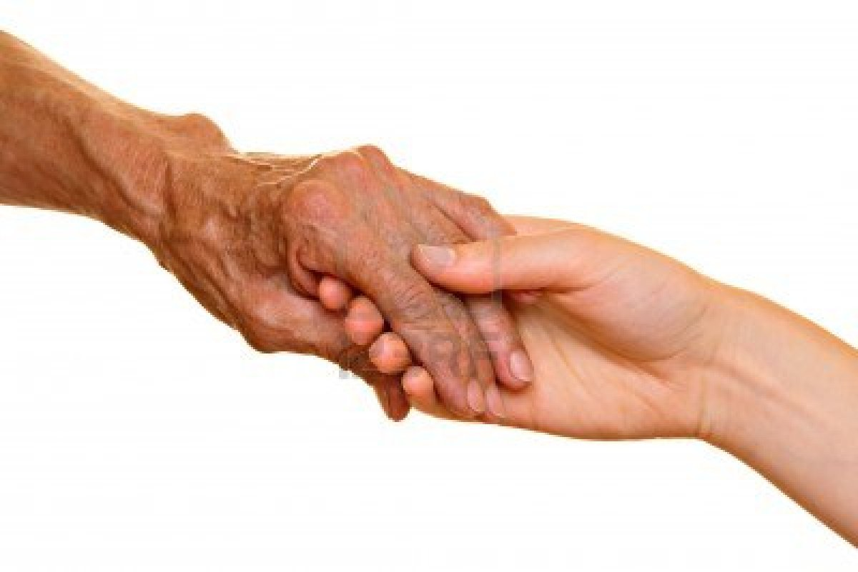
Dar šis tas...
A) Pats Doriano Grėjaus vardas dažnai naudojamas kaip amžinos jaunystės sinonimas.
B) Doriano Grėjaus sindromu vadinamos didelės pastangos paslėpti kūno senėjimo požymius.

Slide 14
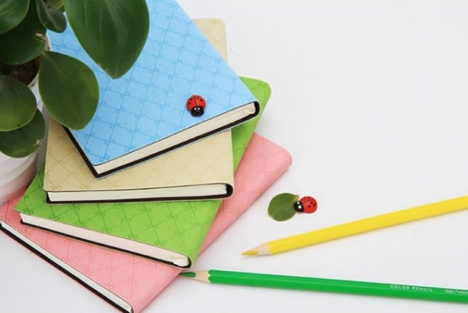
UŽDUOTYS
4 užduotis – 93 puslapyje.
1, 2, 3, 5, 8 užduotys – 95 puslapyje.
18, 19 užduotys – 96 puslapyje.

